Slide 1
屬靈共同書目
基督徒圖書分享服務 ‧ 幫助你找到造就生命的下一本書
一次查遍 校園書房 ＋ 基道書樓 近 3 萬本華文屬靈好書
books.zh.church
中華基督教網路發展協會（CCNDA）
Notes:
開場封面。華福大會攤位循環播放用。屬靈共同書目：把散落各處的華文屬靈書彙整在一起,幫大家找到造就生命的下一本書。

Slide 2
把散落各處的華文屬靈書,彙整在一起
書的基本資料、內容簡介、分類、購書管道與相關推薦 —— 全部集中在一個地方。
讓每一位渴慕成長的讀者,都能更快找到造就生命的下一本書。
「你的話是我腳前的燈,是我路上的光。」
詩篇 119:105
好書是燈旁的燈,幫助我們更明白那真光。
books.zh.church
02 / 10
Notes:
使命與異象。呼應詩篇119:105,好書是幫助我們明白真光的燈。

Slide 3
一個平台,四個亮點
近 3 萬
2 大
25
開放
本華文屬靈好書
書房一次查遍
個主題分類
API 自由串接
資料彙整自各基督教出版社與網路書房的公開資訊,由同工與網友持續補充校對。
books.zh.church
03 / 10
Notes:
關鍵數字:近3萬本、兩大書房、25分類、開放API。資料來源可信、持續維護。

Slide 4
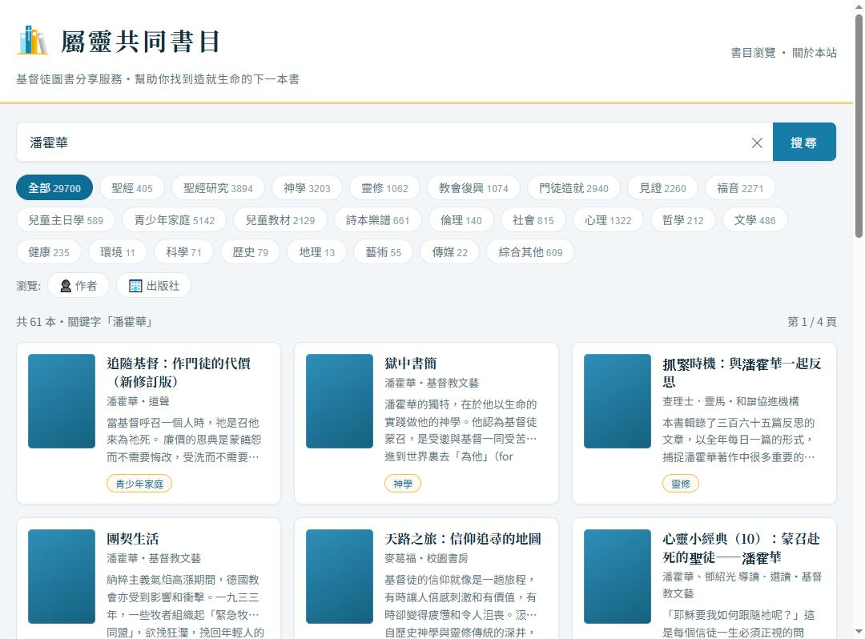
特色一 ‧ 一站查兩大書房
輸入書名、作者、出版社或 ISBN,
一次查遍校園書房與基道書樓,
同名書並排比較、直達各家購書連結。
範例:搜尋「潘霍華」,一次列出跨書房 61 本相關好書。
books.zh.church
04 / 10
Notes:
特色一:跨書房搜尋。示範關鍵字搜尋潘霍華,跨校園與基道並列61本。

Slide 5
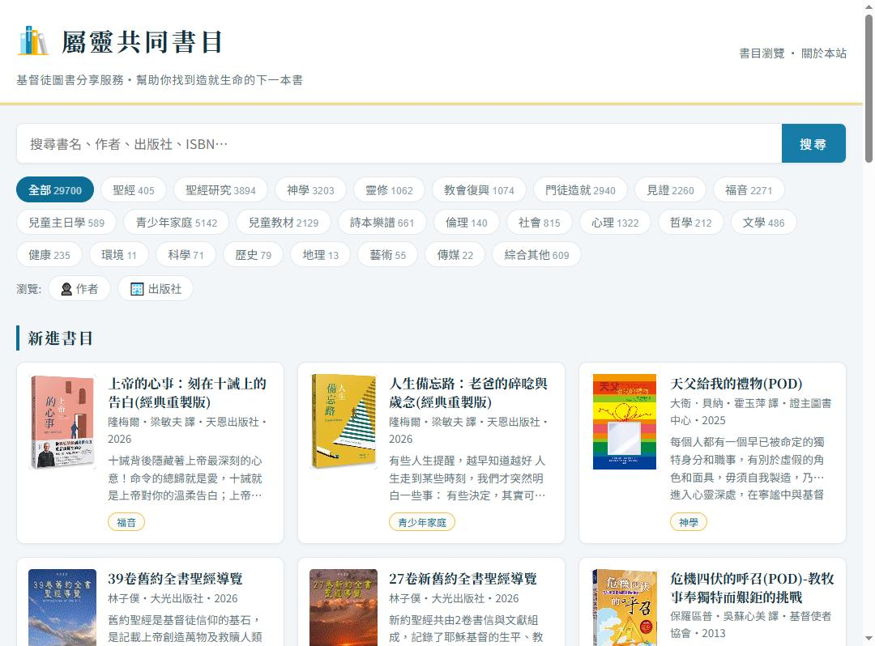
特色二 ‧ 主題分類,清楚好找
25 大主題分類:
聖經、聖經研究、神學、靈修、教會復興、門徒造就、見證、福音、兒童主日學、青少年家庭、心理、社會…
點分類即可瀏覽該類全部書目,聖經類只收真正的聖經,分類乾淨可信。
books.zh.church
05 / 10
Notes:
特色二:主題分類瀏覽。分類依來源精準歸位,聖經類只收真聖經。

Slide 6
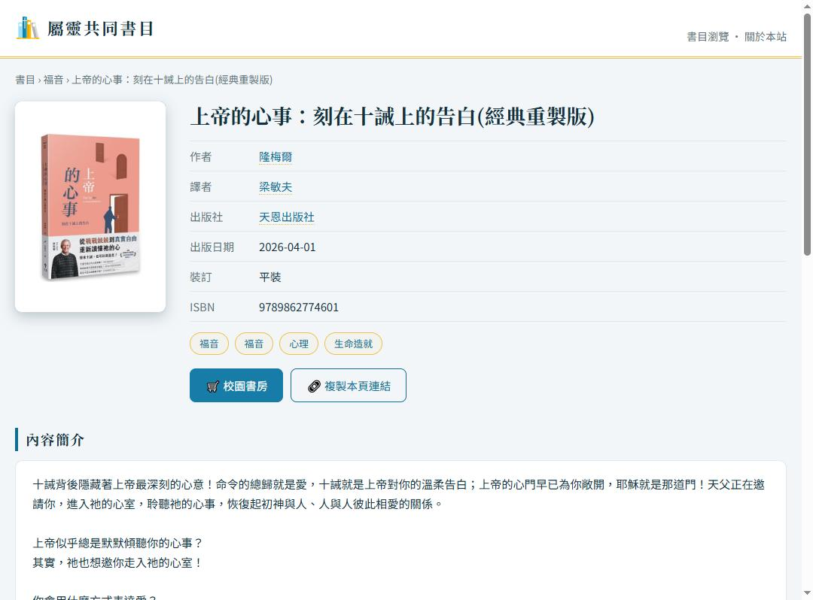
特色三 ‧ 完整資訊 ‧ 購書 ‧ 一鍵分享
每本書一頁看齊:
封面、作者、譯者、出版社、ISBN、內容簡介與分類。
▸ 直達購書連結
▸ 每本書都有獨立短網址,一鍵複製,
貼到 LINE、FB、講道投影片、週報都方便。
books.zh.church
06 / 10
Notes:
特色三:單書詳情頁,完整資訊+購書按鈕+複製本頁短網址,方便分享推薦。

Slide 7
為什麼用「屬靈共同書目」
1
2
3
一站查兩大書房
獨立短網址易分享
開放 API ‧ 邀你共建
書名/作者/出版社/ISBN 一次搜尋,校園與基道並排比較、直達購書。
每本書都有專屬網址,一鍵複製,轉發到群組、投影片、週報。
教會網站可自由串接;也歡迎網友補充建檔、推薦延伸連結。
books.zh.church
07 / 10
Notes:
三大特色總結:跨書房搜尋、短網址分享、開放API與共建。

Slide 8
誰適合用?
牧者 / 傳道
小組長 / 同工
預備講道、主日學,快速找齊某主題或某卷聖經的參考書。
為小組挑選合適教材與造就書籍,一鍵分享書目連結。
家長 / 主日學老師
教會網站 / 開發者
找兒童聖經、繪本、青少年與家庭教養好書。
透過開放 API 串接書目,或在文章嵌入書籍短網址。
books.zh.church
08 / 10
Notes:
使用情境:牧者備講道、小組長選教材、家長找兒童書、教會網站串接。

Slide 9
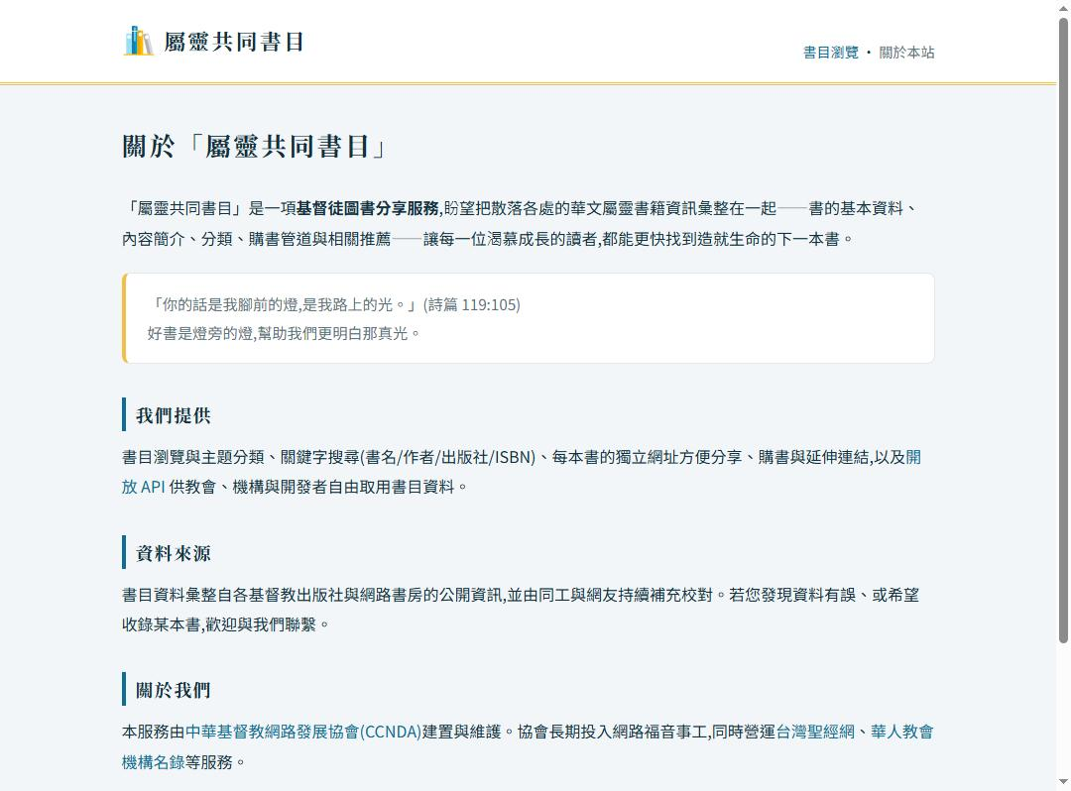
開放共享 ‧ 邀你一起建造
免費、開放、非商業。
▸ 開放 API 供教會、機構、開發者自由取用
▸ 歡迎網友補充建檔、回報勘誤
▸ 推薦延伸連結(YouTube / Blog / Podcast)
由 CCNDA 建置維護,同時營運台灣聖經網、華人教會機構名錄。
books.zh.church
09 / 10
Notes:
開放API、邀請共建。CCNDA出品,長期投入網路福音事工。

Slide 10
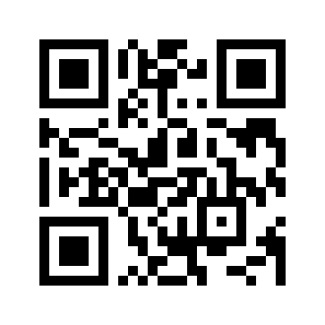
現在就開始,找造就生命的下一本書
books.zh.church
掃描或輸入網址,免費使用
中華基督教網路發展協會（CCNDA）
Notes:
行動呼籲:books.zh.church,掃QR免費使用。CCNDA出品。

